Slide 1
Путешествие капельки воды
Выполнил:
воспитатель первой
квалификационной
категории Давидова Э. Х.

Slide 2
В пучине синего моря жила- была очень любознательная капелька, которая очень любила мечтать.

Slide 3
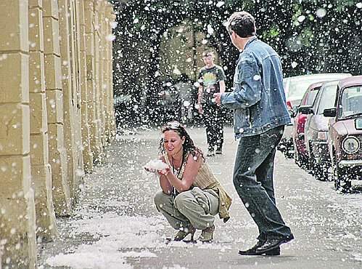
Она мечтала стать снежинкой, которая садилась бы на волосы девочек, на ветки деревьев.

Slide 4
Еще она мечтала прокатиться на облаках,

Slide 5
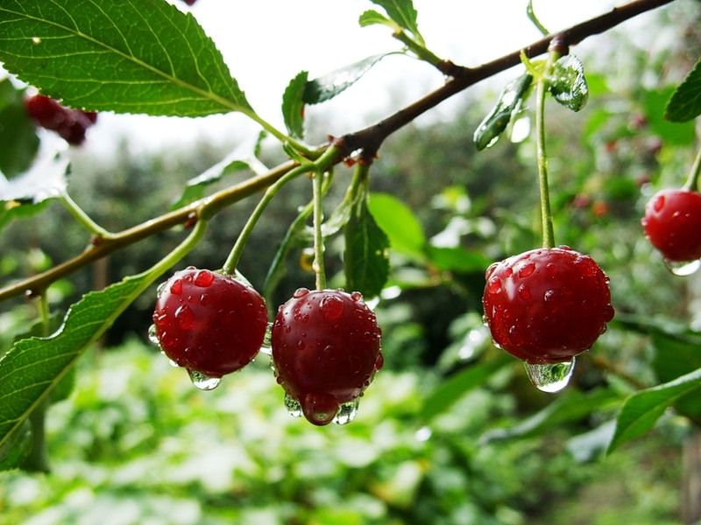
побывать в саду, полным ягод, овощей, кустарников.

Slide 6
«Красавица моя, -говорила ей мама-Капелька, -все твои мечты рано или поздно осуществятся!»

Slide 7
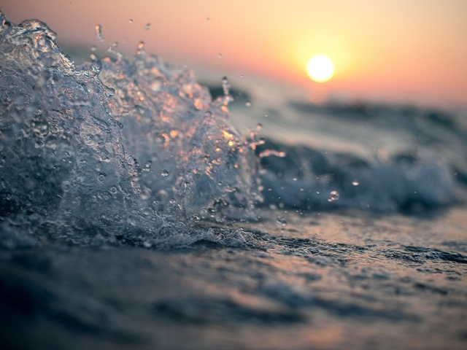
«Нет, -заплакала Капелька, - ведь я же живу на море.

Slide 8
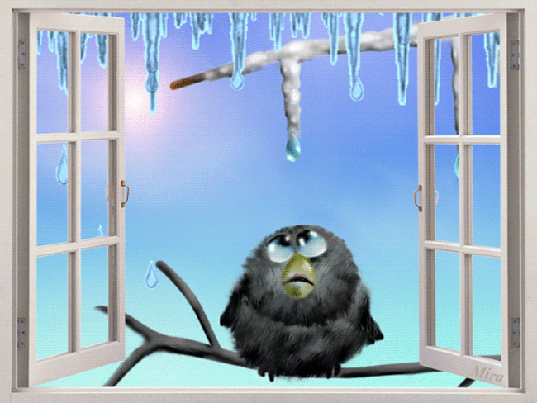
Никто не обрадуется соленой снежинке, соленый дождь не повысит урожай в саду.

Slide 9
А ты прекрасно знаешь, что я - соленая морская капелька.»

Slide 10
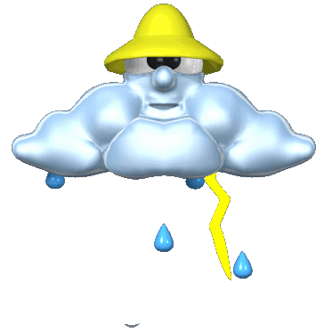
«Что за глупости, - сказала мама.- Мы ,капельки воды, вечные путешественницы. Из моря мы попадаем в небо в виде облаков.

Slide 11
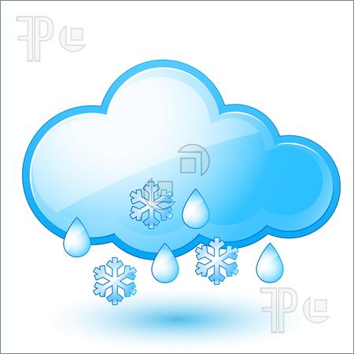
Затем осадками выпадаем на землю.

Slide 12
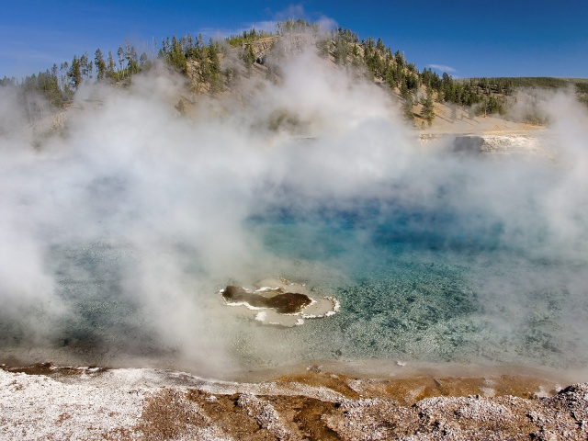
Превратившись в пар, мы снова отправляемся в небо. А наша соль останется на море»

Slide 13
Прошло несколько дней. Наша капелька осуществила все свои мечты.

Slide 14
Спасибо за внимание!

